Slide 1


Descripción: Definir presupuestos de facturación (pesos) y documentarlos en Scorecard.
Codigo de la actividad: Act-062.
Responsable: Julissa Maiza Lopez.

Slide 2
Objetivo: Identificar el desempeño mínimo esperado del negocio que permita identificar áreas de oportunidad para la mejora de la rentabilidad del mismo.
Requisitos de la actividad: Una vez definido el presupuesto de facturación a nivel negocio, unidad de negocio y vendedor, darlos de alta en el Scorecard. Anexar scorecard donde se pueda identificar los objetivos de cada mes del año a nivel negocio, unidad de negocio y vendedor.

Slide 3
¿Como sacar el Scorecard a venta de mayoreo?

Slide 4
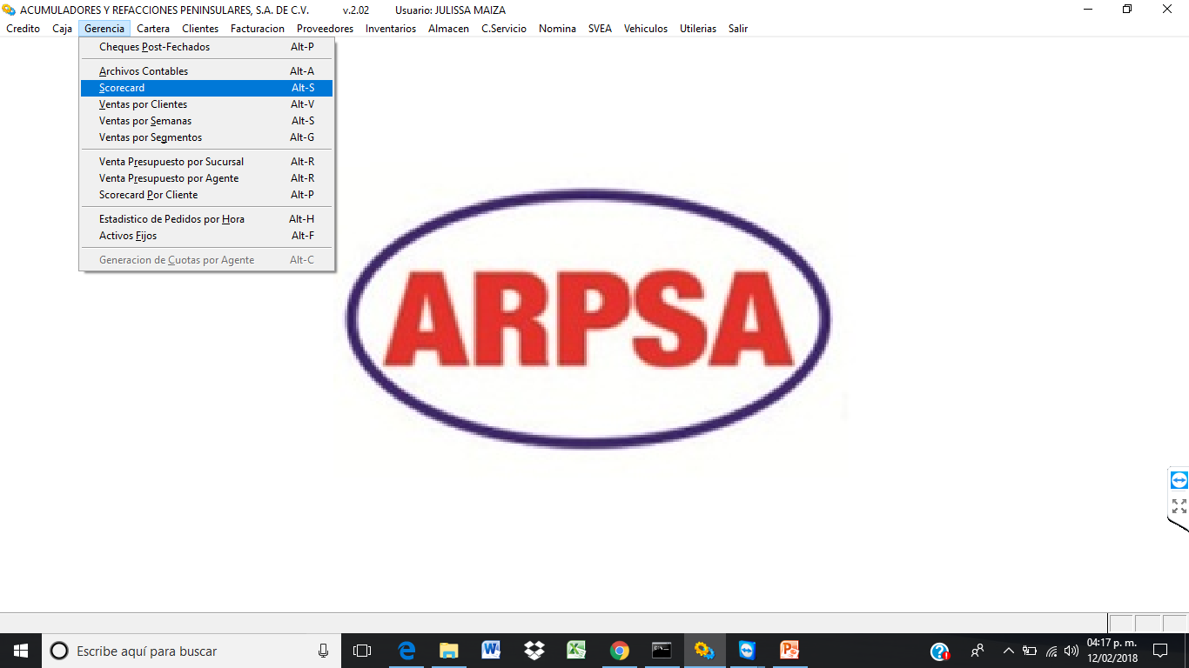
Para poder sacar el Scorecard, primero nos tenemos que dirigir a: GERENCIA,posteriormente a SCORECARD
1

Slide 5
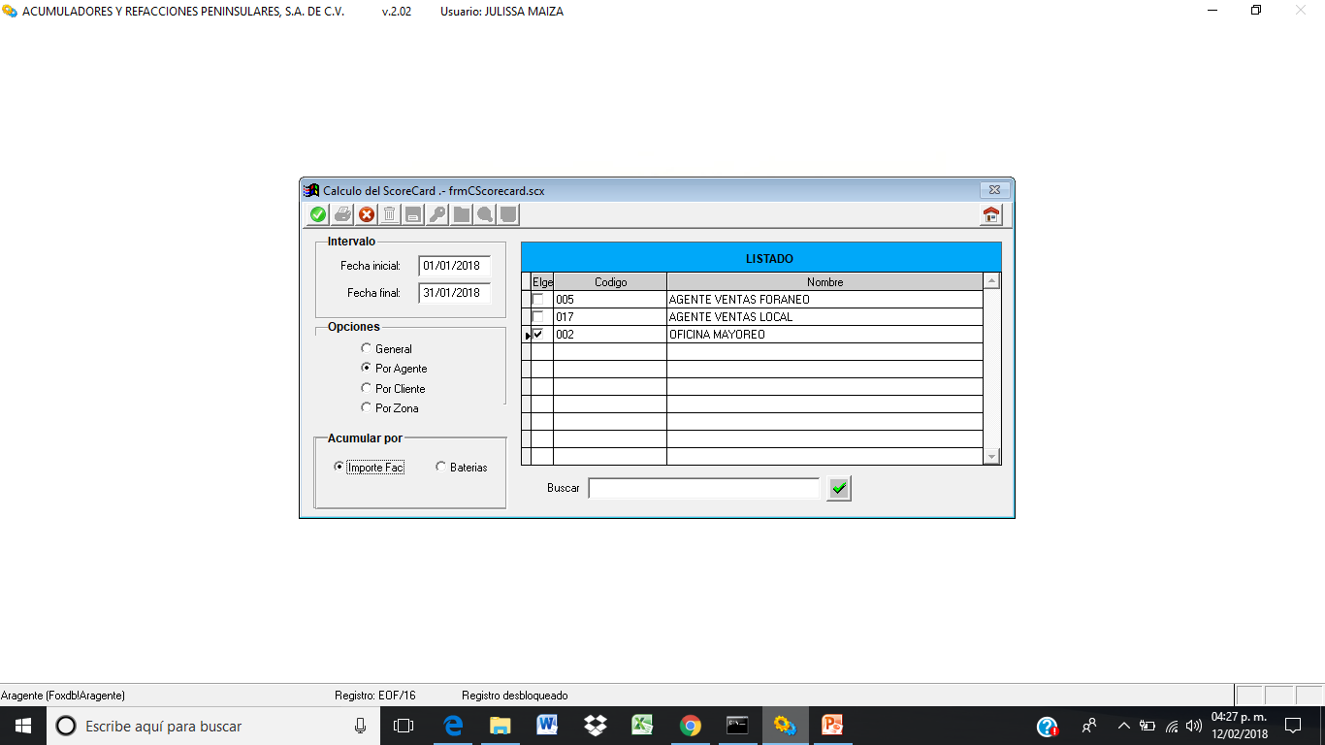
2
Aparecera una tabla, en intervalo,ponemos la fecha de mes que queremos ver el Scorecard.
3
OPCIONES: nos da varias opciones par poder sacar el Scorecard, pero nosotros lo sacaremos por MAYOREO.
4
ACUMULADO POR: seleccionamos por importe facturado.
5
LISTADO: Seleccionamos el codigo 002 que es OFICINA MAYOREO.

Slide 6
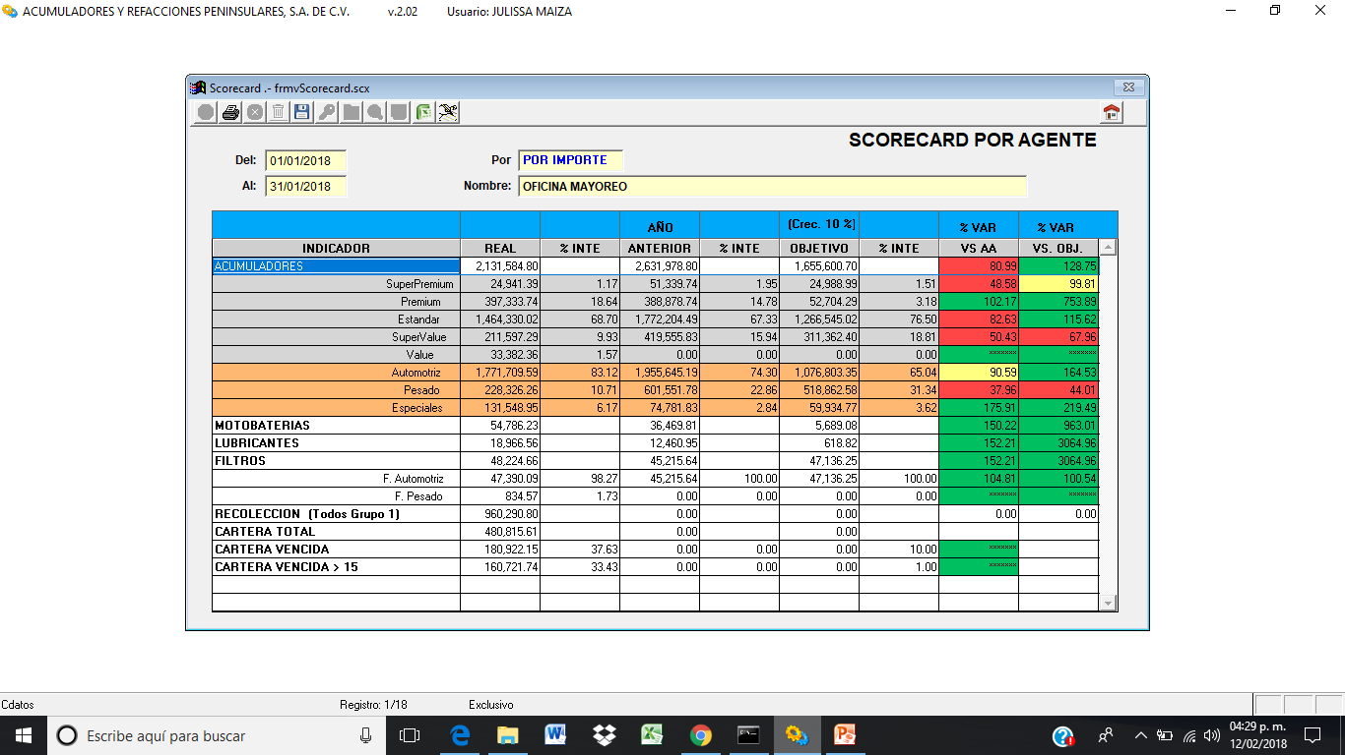
6
Nos aparecera la siguiente tabla,que es el Scorecard por venta a mayoreo,con sus objetivos por importe.

Slide 7
Vendedor foraneo

Slide 8
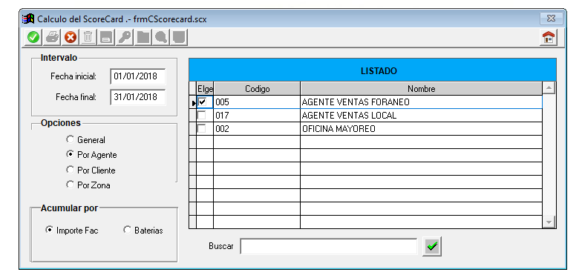
2
Seleccionamos la fecha en la que queremos arrojar el SCORECARD en donde dice INTERVALO.
1
Scorecard por vendor foraneo,es el mismo caso, GERENCIA-> SCORECARD.
OPCIONES: seleccionamos el codigo 005 que es de AGENTE DE VENTAS FORANEO.
3

Slide 9
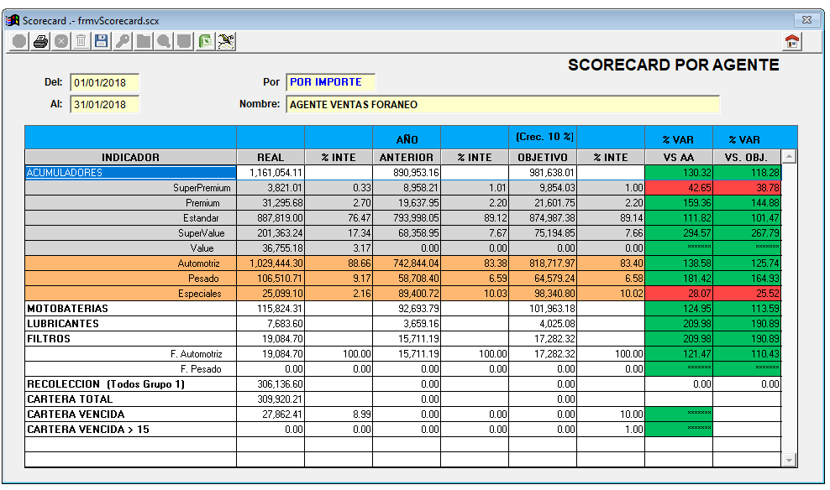
Por ultimo, tenemos el Scorecard con los objetivos, y con los importes.

Slide 10
SCORECARD POR UNIDAD DE NEGOCIO.

Slide 11
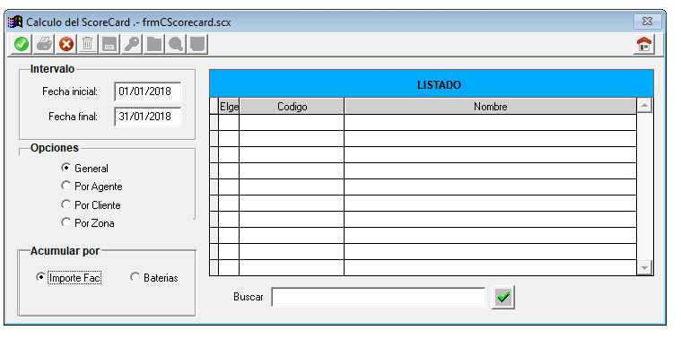
Scorecard por vendor foraneo,es el mismo caso, GERENCIA-> SCORECARD.
2
Seleccionamos la fecha en la que queremos arrojar el SCORECARD en donde dice INTERVALO.
1
3
OPCIONES: nos arrojara “GENERAL” ya que es por unidad de negocio y no nos da mas opciones.

Slide 12
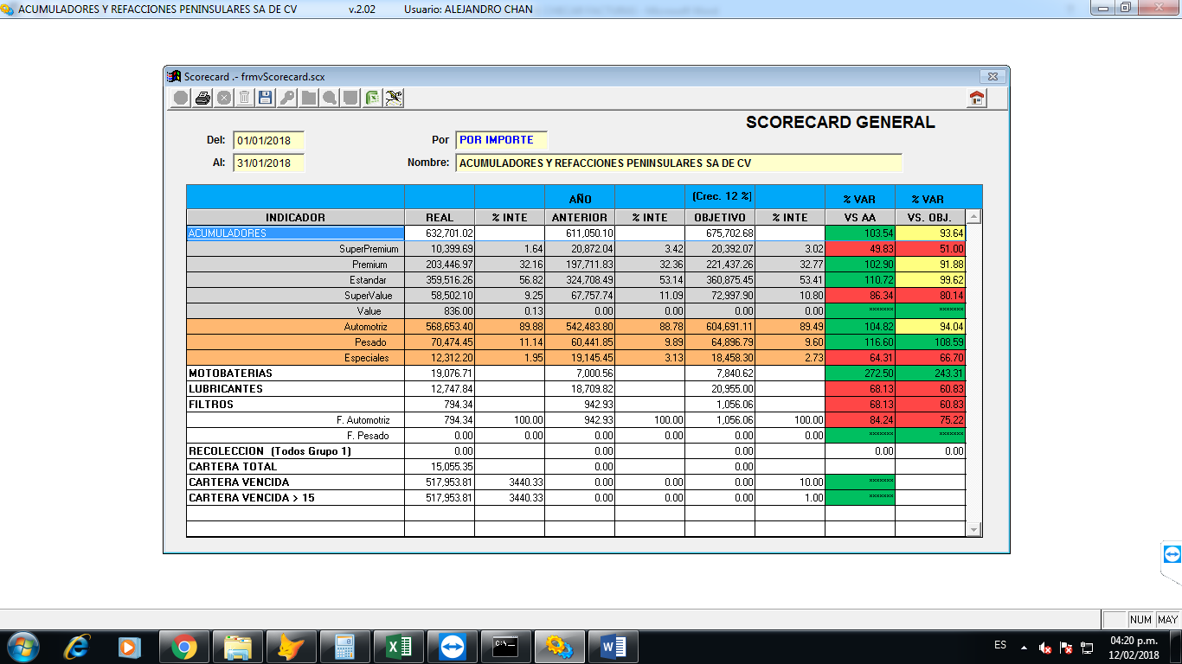
Por ultimo, tenemos el Scorecard con los objetivos, y con los importes.

Slide 13
NOTA: El scorecard, se pudo sacar por importe, las evidencias que se pusieron en esta actividad, son del 1ero de enero del 2018 al 31 de enero del 2018, lo hicimos con el fin de plasmar los objetivos, y ver si logramos alcanzar a cubrir los objetivos.
Para poder sacar el Scorecard,por unidad de negocio,vendedor y venta a mayoreo, es en el mismo apartado:
Gerenecia-> Scorecard.

